Slide 1



Московский Государственный Технический Университет
имени Н.Э. Баумана
1830
Учебная дисциплина
Схемотехника
дискретных устройств
Тема: Счётчики

Slide 2
Счётчик
Счётчик – это узел вычислительных устройств, предназначенный для подсчета числа входных сигналов.

Slide 3
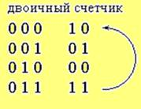
Счётчик
По мере поступления входных сигналов счетчик последовательно перебирает свои состояния в определенном для данной схемы порядке. Например:

Slide 4
Пояснение синтеза счётчика
0000 0111
0001 1000
0010 1001
0011
0100
0101
0110

Slide 5
Применение счётчиков
Счетчики широко применяются почти во всех цифровых устройствах автоматики и вычислительной техники.
В ЭВМ счетчики используются: для подсчета шагов программы, для подсчета циклов сложения и вычитания при выполнении арифметических операций, для преобразования кодов, в делителях частоты и распределителях сигналов и т.д.

Slide 6
Классификация счетчиков по основным признакам:
По системе счисления счетчики делятся на: двоичные, двоично-десятичные, десятичные, счетчики с основанием системы счисления неравным 2 и 10
( пересчетные схемы).

Slide 7
Классификация счетчиков по основным признакам:
По реализуемой операции счетчики подразделяются на:
суммирующие, вычитающие и реверсивные.
По схемной реализации счётчики подразделяются на асинхронные и синхронные.

Slide 8
Основные параметры счетчиков :
модуль счета или коэффициент пересчета счетчика «К сч »
характеризует число ( количество) устойчивых состояний, в которых может находиться n - разрядный счетчик, т. е. предельное число входных сигналов, которое может быть подсчитано счетчиком.

Slide 9
Основные параметры счетчиков :
Длина списка используемых состояний К называется модулем пересчета или емкостью счетчика. Наиболее часто используются двоичные счетчики, у которых порядок смены состояний триггеров соответствует последовательности двоичных кодов. Применяются и другие виды кодирования, например одинарное, когда состояние счетчика определяется местоположением движущейся единицы.

Slide 10
Основные параметры счетчиков :
Двоичный n - разрядный счетчик имеет 2^{n} различных состояний.
Число разрядов двоичного счетчика можно определить из выражения :
n ≥ log₂ K сч
где К сч - коэффициент пересчета;
n - ближайшее целое число, удовлетворяющее данному
неравенству.

Slide 11
Основные параметры счетчиков :
- Максимальная частота поступления входных сигналов fсч max
- это частота, при которой счетчик еще сохраняет работоспособность.
Она определяется, как правило, максимально допустимой частотой переключения триггера младшего разряда счетчика.

Slide 12
Синтез счётчиков
Простейшим счетчиком является триггер со счетным входом, считающий сигнал по модулю 2, т.е. осуществляющий подсчет и хранение результата подсчета не более 2-х сигналов. Соединяя определенным образом несколько счетных триггеров, можно получить схему многоразрядного счетчика.

Slide 13
Синтез счётчиков
Представление счётчика цепочкой счётных триггеров справедливо как для суммирующего, так и для вычитающего вариантов, поскольку закономерность по соотношению частот переключения разрядов сохраняется как при просмотре таблицы сверху, так и снизу.

Slide 14
Синтез счётчиков
Различия при этом состоят в направлении переключения предыдущего разряда, вызывающего переключение следующего.
При прямом счёте (суммирование) следующий разряд переключается при переходе предыдущего в направлении из 1 в 0,
а при обратном счёте – при переключении из 0 в 1.

Slide 15
Построение суммирующего счётчика
Суммирующий асинхронный счетчик на
D - триггерах получается, если инверсный выход предыдущего триггера соединить
со входом С последующего триггера. При использовании D - триггеров в качестве счетных, его инверсный выход соединяют со своим входом D. Счётный режим возможен только у триггеров динамического типа.
Схема асинхронного 4-х разрядного суммирующего счетчика
на D - триггерах приведена на следующем слайде.

Slide 16
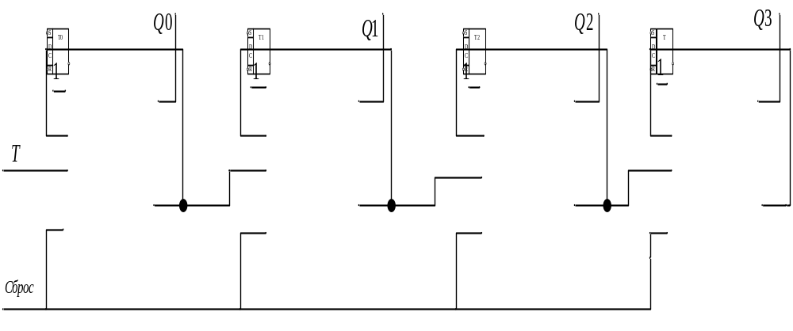
Суммирующий счётчик

Slide 17
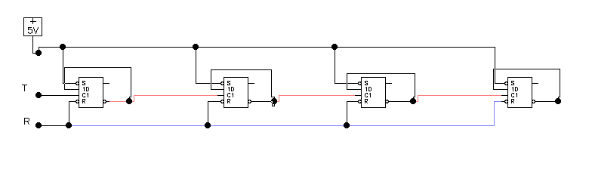

Slide 18
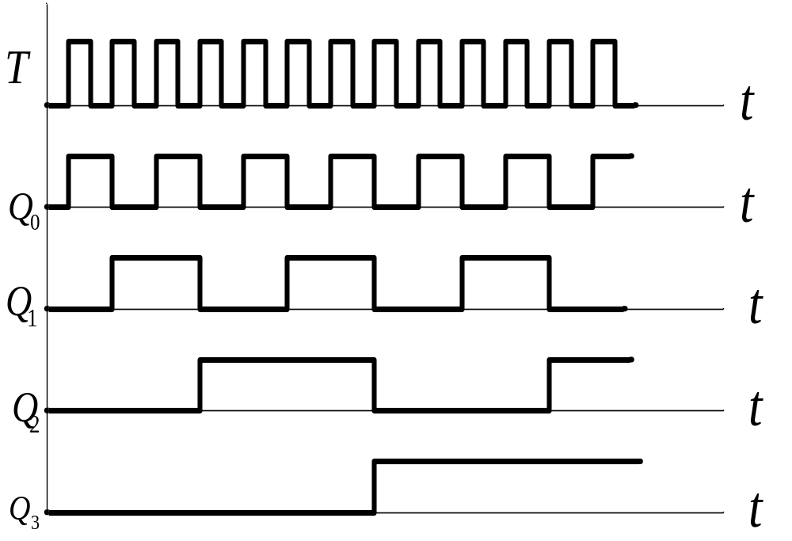

Slide 19
Вычитающий счётчик
Для построения вычитающего счетчика на D - триггерах прямой выход предыдущего триггера соединяют со входом С последующего триггера.

Slide 20
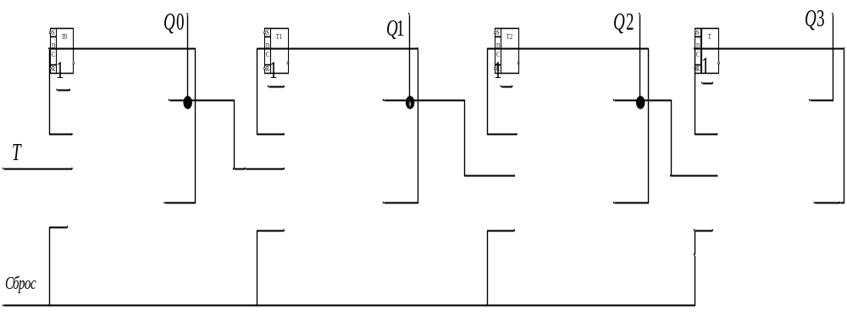
Вычитающий счётчик

Slide 21
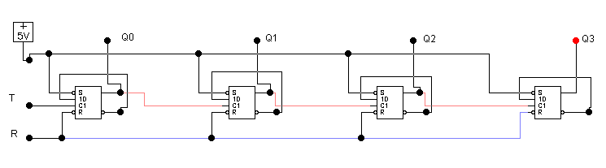

Slide 22
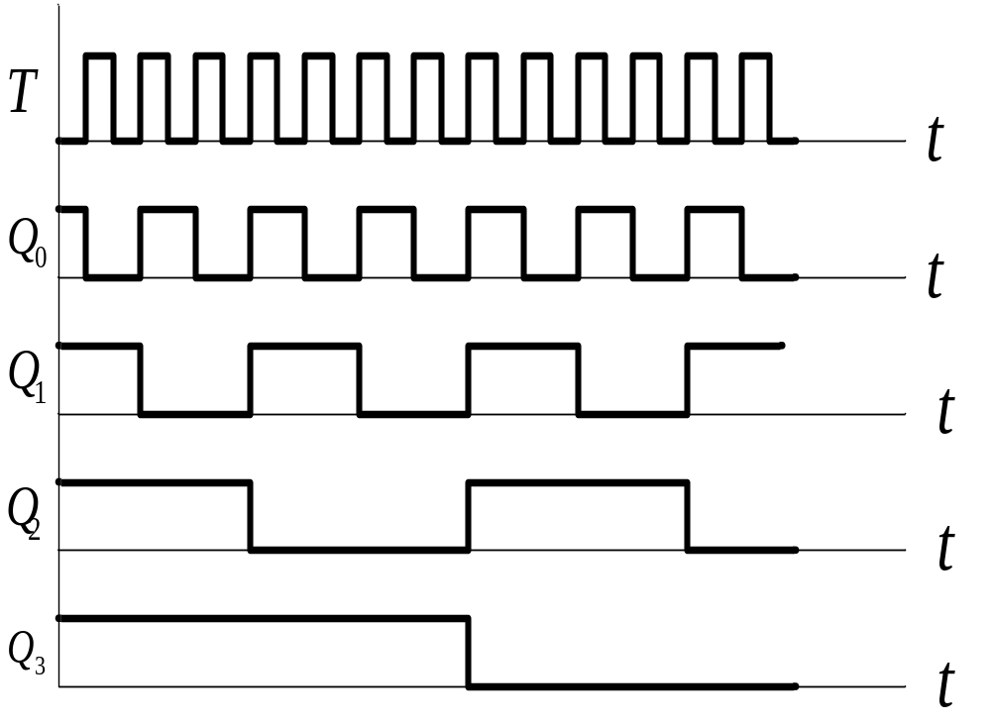

Slide 23
Суммирующий счётчик
Для построения суммирующего асинхронного счетчика на
J-K-триггерах необходимо соединить прямые выходы предыдущих триггеров со входом «С» последующих триггеров.
J-K триггер должен находиться в счётном режиме, при котором J=K=1.

Slide 24
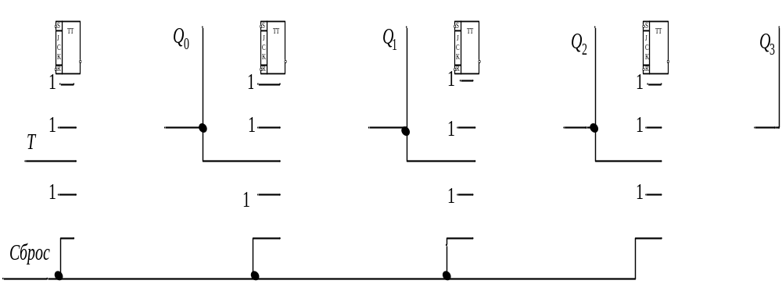
Суммирующий счётчик

Slide 25
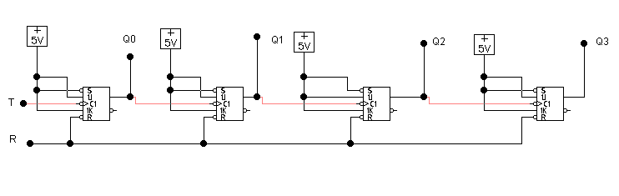

Slide 26
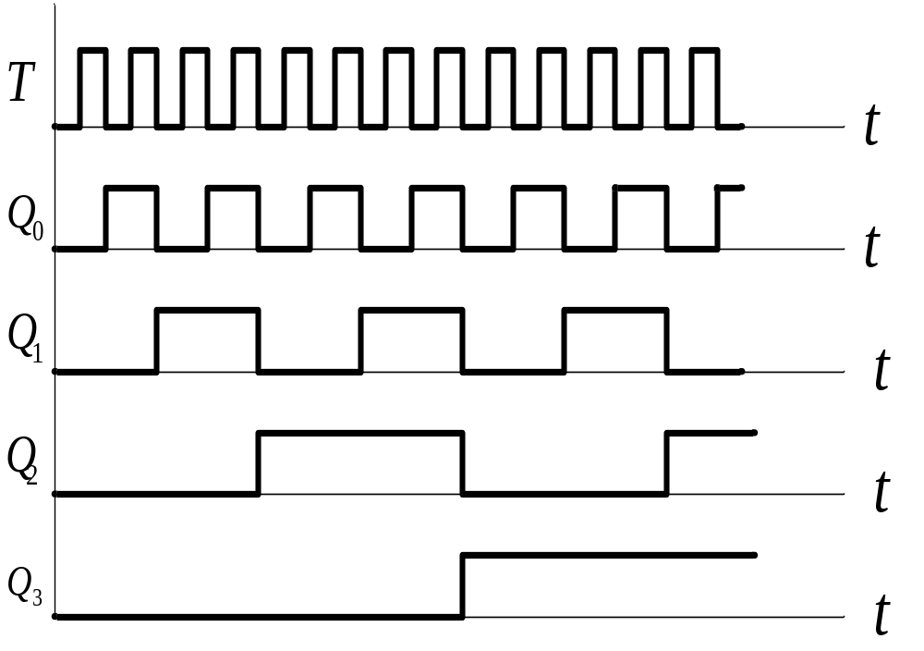

Slide 27
Вычитающий счётчик
Вычитающий асинхронный счетчик на J-K - триггерах можно получить, если инверсный выход предыдущего триггера соединить со входом «С» последующего триггера. Схема такого счётчика представлена
на след. слайде.

Slide 28
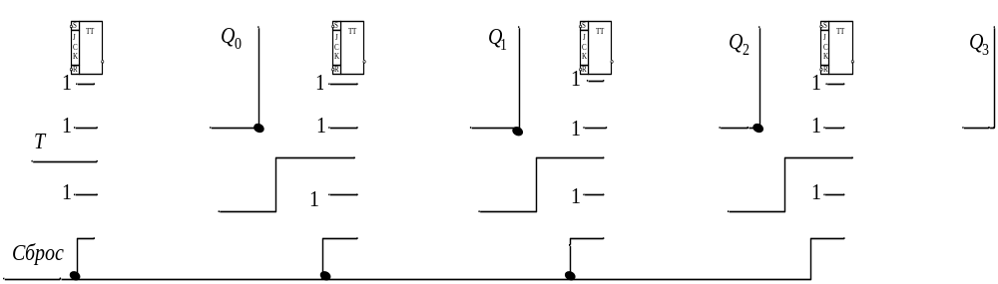
Вычитающий счётчик

Slide 29
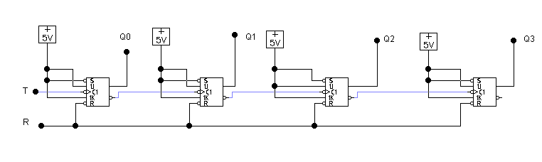

Slide 30
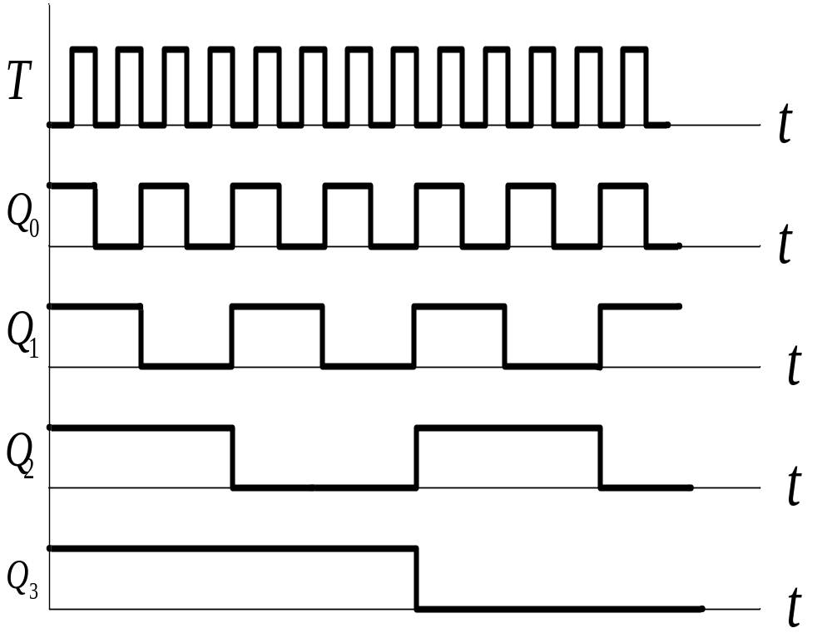

Slide 31
Реверсивные счётчики
Реверсивные счетчики осуществляют подсчет сигналов как в прямом, так и в обратном направлении, т.е. они могут работать в режиме сложения и в режиме вычитания сигналов.

Slide 32
Реверсивные счётчики
Для построения реверсивных счетчиков необходимо предусмотреть схемы, пропускающие сигналы на вход следующих триггеров либо с инверсного /при суммировании/, либо с прямого /при вычитании/ выходов предыдущего триггера.

Slide 33
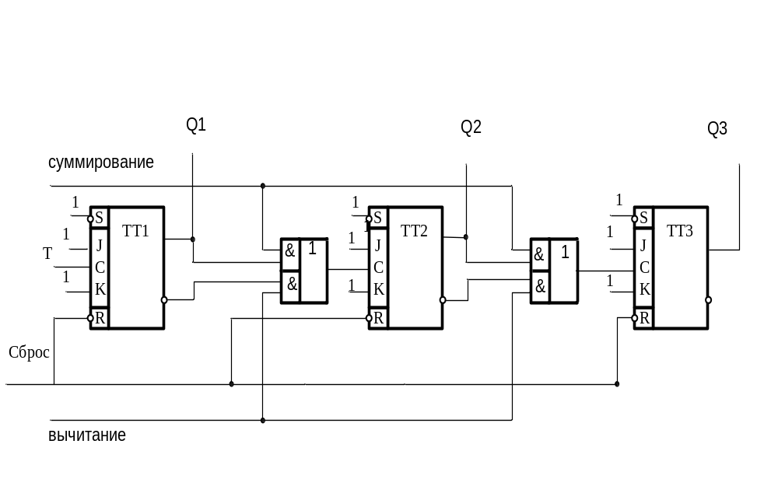
Схема асинхронного реверсивного счётчика на J-K триггерах.

Slide 34
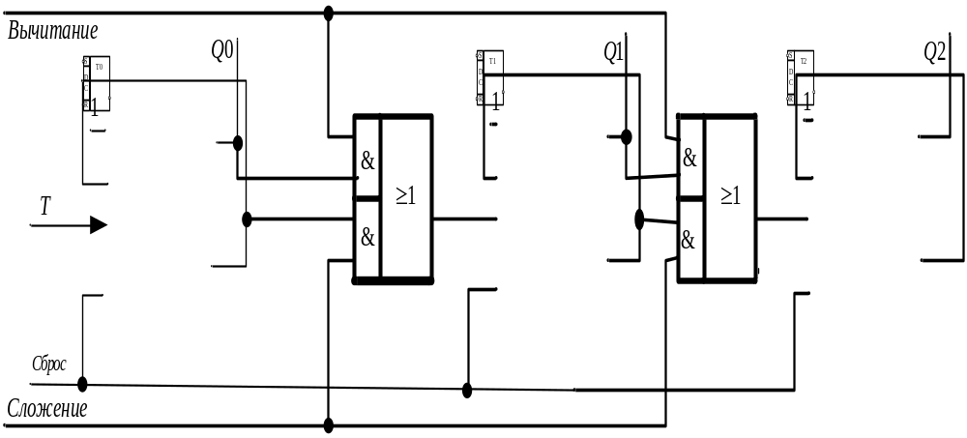
Схема асинхронного 3-х разрядного реверсивного счетчика на D-триггерах со схемой управления прямым и обратным счетом.

Slide 35
Основной недостаток асинхронного счётчика
Реальная временная диаграмма асинхронного счётчика отличается от тех, что были представлены ранее.
Дело в том, что в предыдущих диаграммах не учитывалась реальная задержка, возникающая из-за конечного времени переключения счётного триггера.

Slide 36
Основной недостаток асинхронного счётчика
Если изобразить временную диаграмму, например, суммирующего счётчика, построенного на JK – триггерах, то на временной диаграмме появляются интервалы, соответствующие задержкам переключения триггеров.

Slide 37
Основной недостаток асинхронного счётчика
В представленной далее временной диаграмме показано, что из-за накладки задержек от разряда к разряду образуются временные интервалы (короткие), в которых счётчик принимает неверные, не последовательные значения.

Slide 38
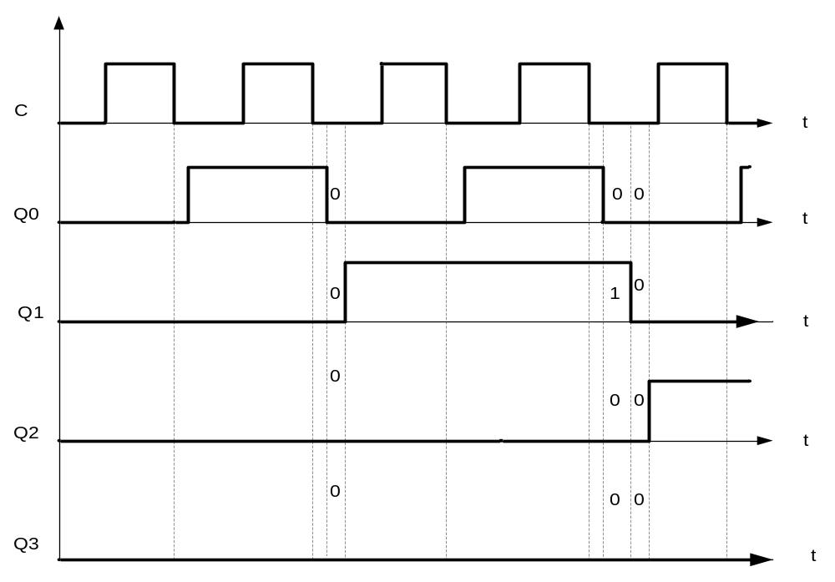
Реальная диаграмма асинхронного счётчика с задержками.

Slide 39
Реальная диаграмма асинхронного счётчика с задержками.
В данной временной диаграмме видно, что после кода 0001 до установления кода 0010 существует интервал времени с не верным кодом 0000. После перехода с кода 0011 присутствуют перед правильным кодом 1000 ещё два не верных кода:
0010 и 0000.

Slide 40
Основной недостаток асинхронного счётчика
Указанный недостаток требует введение дополнительного стробирующего сигнала на разрешение считывания содержимого счётчика, который учитывает все указанные задержки переключения для всех разрядов.

Slide 41
Счётчики с ограниченным модулем счёта
Рассмотренные выше счетчики имели коэффициент пересчета равный 2^{n}, где n - число разрядов счетчика.
Однако на практике возникает необходимость в счетчиках, коэффициент пересчета которых отличен от 2^{n} . Очень часто, например, применяются счетчики с К_{сч}= 3, 10 и т.д., т.е. счетчики, имеющие соответственно 3, 10 и т.д. устойчивых состояний.

Slide 42
Счётчики с ограниченным модулем счёта
Принцип построения таких счетчиков заключается в исключении “ лишних” устойчивых состояний у счетчика К_{сч} =2^{n}, т.е. в организации схем, запрещающих некоторые состояния.

Slide 43
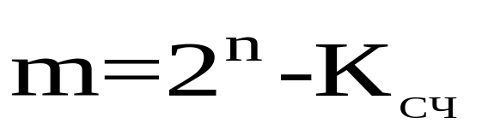
Счётчики с ограниченным модулем счёта
Принцип построения таких счетчиков заключается в исключении “ лишних” устойчивых состояний у счетчика К_{сч} =2^{n} , т.е. в организации схем, запрещающих некоторые состояния.
Число запрещенных состояний для любого счетчика можно определить из следующего выражения:

Slide 44
Счётчики с ограниченным модулем счёта
Рассмотрим способ построения счетчика с естественным порядком счета, у которого уменьшение числа устойчивых состояний достигается за счет сбрасывания счетчика в нулевое состояние при записи в него заданного числа сигналов.

Slide 45
Счётчики с ограниченным модулем счёта
В соответствии с этим способом к счетчику добавляется логическая схема, проверяющая условие: «код на счетчике изображает число равное К_{сч}, и в зависимости от результата проверки направляет входной сигнал либо на шину "установка 0", либо на суммирование к записанному коду».

Slide 46
Счётчики с ограниченным модулем счёта
Это условие можно проверить с помощью n-входовой схемы И, связанной с прямыми выходами тех триггеров, которые при записи в счетчике числа, равного К_{сч} должны находиться в состоянии «1» и с инверсными выходами триггеров, которые в этом случае должны находиться в состоянии «0».

Slide 47
Счётчики с ограниченным модулем счёта
Рассмотрим синтез схемы подобного счетчика на примере Ксч=10 ,т.е. счетчик должен иметь 10 состояний: от 0 до 9 в десятичной системе и от 0000 до 1001 в двоичной системе.

Slide 48
Счётчики с ограниченным модулем счёта
Снача­ла определяется разрядность счетчика:
Полученное значение n округляется до ближайшего целого числа, т.е. n=4. Затем определяется какие разряды счетчика будут находится в единичном состоянии при записи в счетчик Ксч.

Slide 49
Счётчики с ограниченным модулем счёта
Прямые выходы этих разрядов заводятся на входы логической схемы ”И” и далее в цепь установки "0". Таким образом, при достижении счетчиком значения Ксч он автоматически возвращается в состояние 0000 и счет начинается сначала.

Slide 50
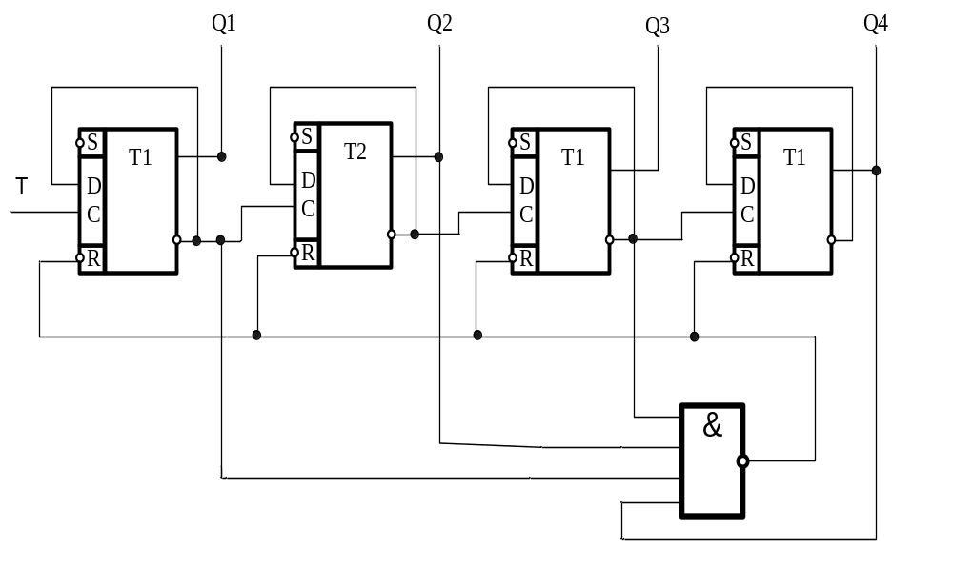
Суммирующий счётчик с К_{сч} =10 на
D-триггерах

Slide 51
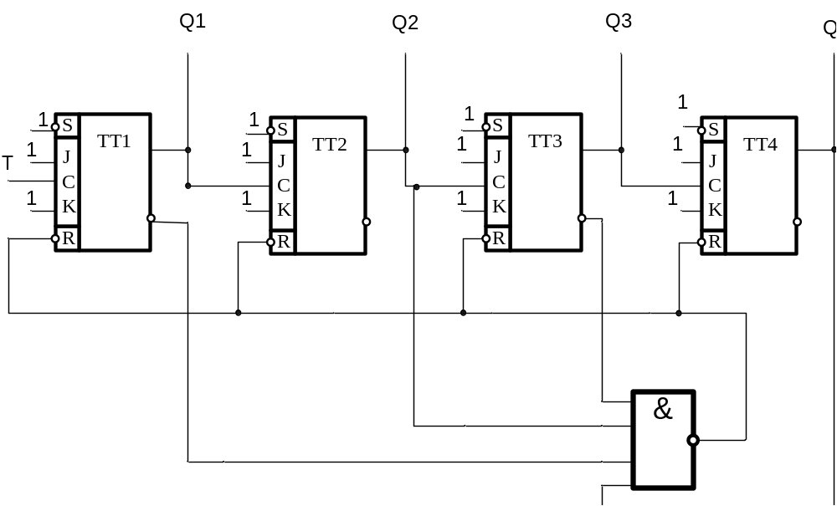
Суммирующий счётчик с К_{сч} =10 на JK-триггерах

Slide 52
Счётчики синхронного типа
Особенностью счётчиков синхронного типа является подача счётного импульса одновременно на все разряды счётчика.
Управление правильностью переключения разрядов счётчика возлагается на логические элементы «И».

Slide 53
Счётчики синхронного типа
Логический элемент «И» включает счётный режим на данном разряде счётчика подачей J=K=1, если младшие разряды по отношению к данному приняли состояние единиц.
Это условие касается суммирующего синхронного счётчика.

Slide 54
Счётчики синхронного типа
В случае синхронного вычитающего счётчика переключение данного разряда должно быть разрешено, если все младшие разряды по отношению к данному приняли состояние «все нули».

Slide 55
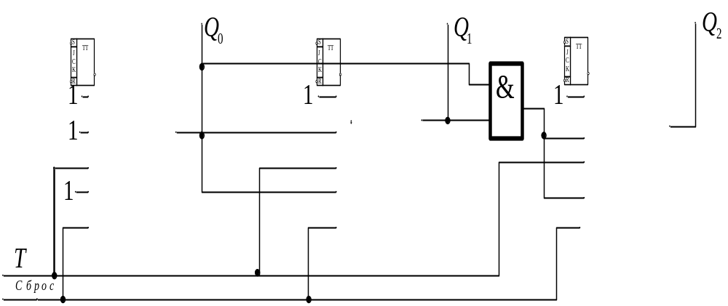
Счётчики синхронного типа

Slide 56
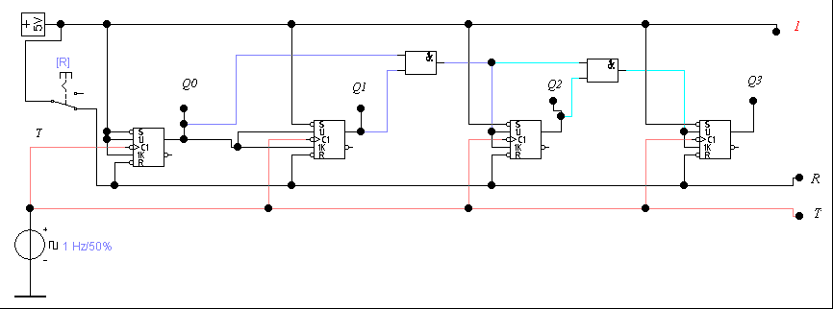
Схема суммирующего синхронного счётчика

Slide 57
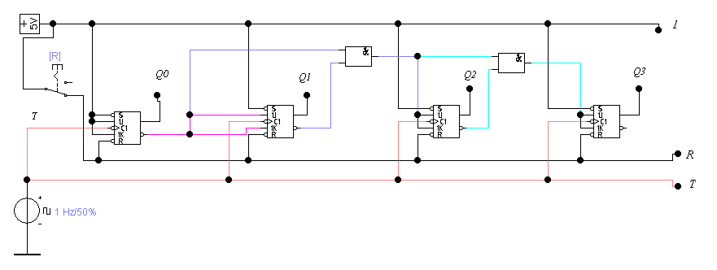
Схема вычитающего синхронного счётчика

